Slide 2
4 比例
1.比例的意义和基本性质
第3课时 解比例

Slide 4
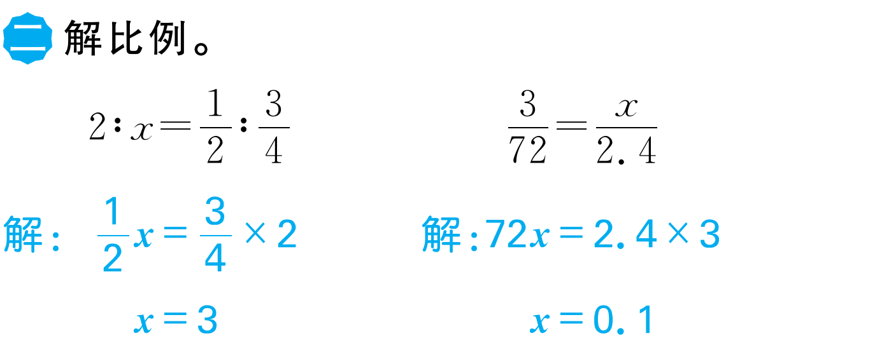

Slide 5
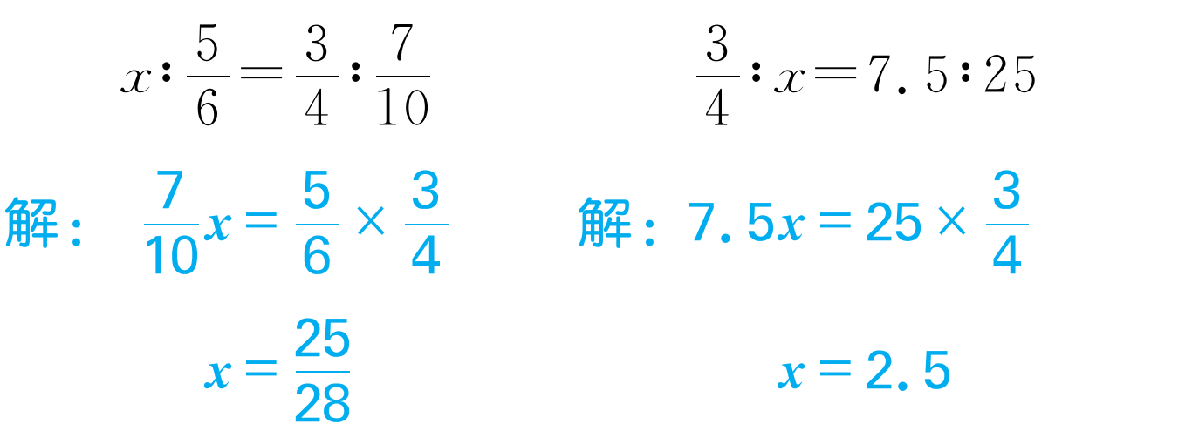

Slide 9
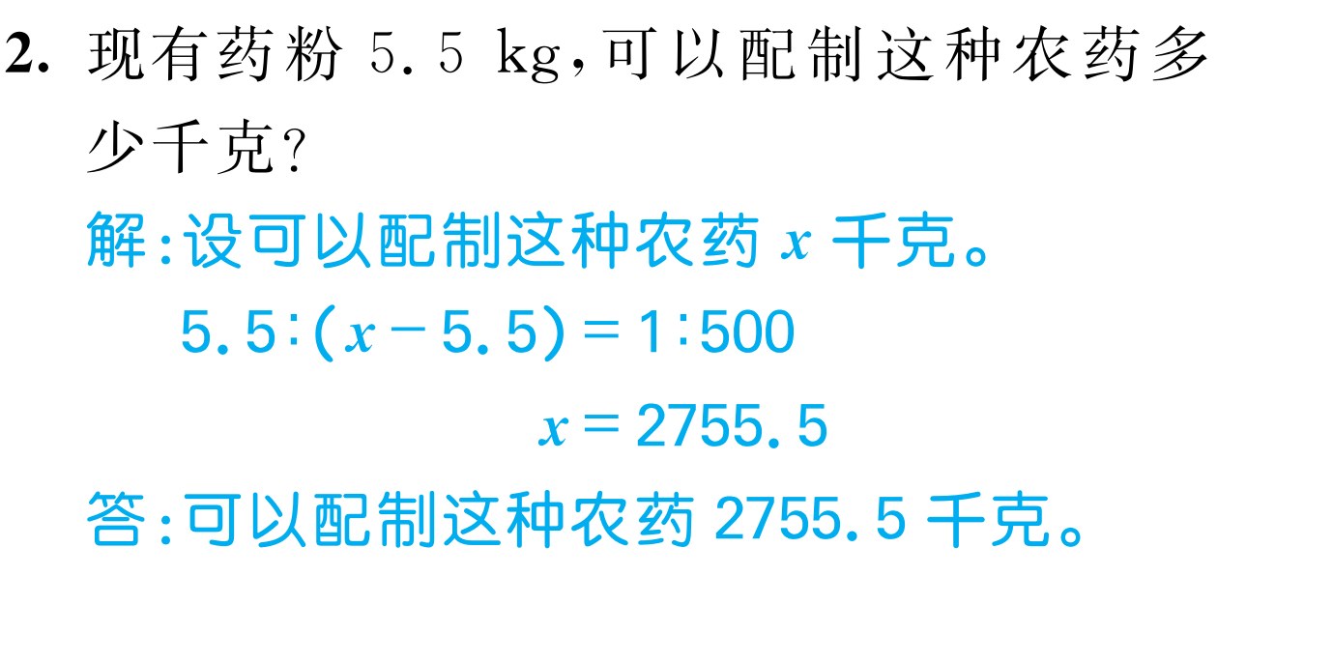

Slide 10
